Slide 1
Dalla psicologia della salute alla psicologia positiva
Psicologia della salute e psicologia umanistica come predecessore della psicologia positiva
Psicologia positiva
  Benessere soggettivo
  Benessere psicologico
  Stress e coping
  Resilienza

Slide 2
Psicologia della salute
Psicologia della salute (nasce negli anni ‘70):
«La psicologia della salute riguarda la ricerca, l’applicazione e la verifica di interventi, basati su competenze psicologiche, relativi alla promozione e al mantenimento della salute, alla prevenzione e trattamento delle malattie, all’analisi e al miglioramento dei sistemi di tutela della salute e all’elaborazione delle politiche della salute.»
(dal sito della Società Italiana di Psicologia della Salute http://www.sipsa.org/pubblicazioni/)

Slide 3
Psicologia della salute
Modello biopsicosociale della salute e della malattia:
gli esseri umani sono dei sistemi complessi
la malattia è causata non da un singolo fattore, bensì dalla combinazione di molteplici fattori (genetici, biologici, psicologici, sociali (Engel, 1977, 1980).
La salute e la capacità di affrontare una malattia sono influenzati da fattori psichici (pensieri, atteggiamenti, aspettative, emozioni positive, gestione dello stress…)

Slide 4
Psicologia della salute
Disturbi psicofisiologici (psicosomatica): disturbi organici dipendenti da fattori psicologici (stress, gestione dello stress, emozioni negative) es. Alcune forme di ipertensione arteriosa, cefalee, dermatiti…
Psiconeuroimmunologia (Ader, 1975): connessone tra fattori psichici (stress, ansia, emozioni positive…), sistema nervoso centrale e sistema immunitario, attraverso la modulazione del sistema endocrino
  Studi sull’influenza della reazione emotiva alla diagnosi di cancro sul decorso della malattia: le pazienti con uno spirito combattivo hanno maggiore probabilità di recupero rispetto alle pazienti rassegnate o che negano la malattia (Pettingale et al. 1985, studi sul cancro al seno)

Slide 5
Psicologia della salute
Esempi di interventi nell’ambito della psicologia della salute:
Promuovere comportamenti corretti e informazioni inerenti all’igiene, all’alimentazione, all’attività sessuale, scoraggiare comportamenti dannosi quali l’assunzione di sostanze stupefacenti, di tabacco ecc.

Slide 6
Psicologia umanistica
Psicologia umanistica (Rogers) precede in diversi contenuti la Psicologia positiva
(vedi approfondimenti cap. personalità)
Crescita del potenziale dell’individuo
Autostima
Autoefficacia

Slide 7
Psicologia positiva
Psicologia positiva (nasce nel 2000, Seligman e Csikszentmihalyi)
Individua e promuove le condizioni di benessere/felicità (sfera positiva, emozioni positive) e come queste portino i soggetti a rispondere costruttivamente alle difficoltà (strategie di coping e resilienza)

Slide 8
Psicologia positiva
Link alla presentazione della psicologia positiva di Antonella Delle Fave fondatrice della Società Italiana di Psicologia Positiva
https://www.youtube.com/watch?v=354AJD6RoAM
Link alla Società Italiana di Psicologia Positiva http://www.psicologiapositiva.it/

Slide 9
approfondimento
Psicologia positiva
Da uno studio condotto su diversi Paesi, emerge che la felicità, per le persone, corrisponde all’armonia (vedi filmato prof.ssa Delle Fave)
Le parole di un filosofo in merito all’armonia:
«[…] quando nella vita si costruiscono momenti di relazionalità armoniosa all’insegna del bene, della giustizia e dell’amore, si sperimenta con luminosa chiarezza che la propria umanità si compie, perlomeno questa è la mia esperienza. E in questo senso possiamo parlare di una missione dell’essere umano: siamo qui per interpretare liberamente la logica dell’armonia relazionale sotto forma di bene, di giustizia, di bellezza. Quando nei diversi sistemi di cui facciamo parte si raggiunge l’armonia, il nostro essere si riempie di compiutezza e nasce dentro di noi una particolare dolcezza interiore. Personalmente non conosco nulla di più nobile e di più vero per l’esistenza dell’essere umano.» (Vito Mancuso, Il coraggio di essere liberi, 2016)

Slide 10
Psicologia positiva
Benessere:
prospettiva edonistica: visione antecedente del benessere nella psicologia positiva; il benessere coincide con il piacere, fisico e mentale, e con il raggiungimento di obiettivi individuali
Prospettiva eudaimonica: visione attuale della psicologia positiva; il benessere coincide con una soddisfazione profonda, dovuta alla piena realizzazione del proprio potenziale, grazie a una vita condotta secondo il vero sé. (Waterman 1993)
Comprende non solo la soddisfazione individuale, ma anche l’integrazione del singolo con l’ambiente sociale (Delle Fave 2006)

Slide 11
approfondimento
Psicologia positiva
Dai lavori di Seligman, tre dimensioni della felicità
Vita piacevole (soddisfazione di base: piaceri derivanti dal soddisfacimento dei bisogni primari, dall’apprezzamento della compagnia, della natura)
Vita buona (scoperta e utilizzo creativo dei nostri punti di forza e virtù al fine di crescere positivamente, maturare, autoaccrescerci)
Vita densa di significato (profondo senso di realizzazione dovuto all’impiego dei nostri punti di forza per uno scopo più grande di noi stessi)

Slide 12
Benessere soggettivo (Diener 1984; 2000): stato mentale complessivo e durevole (vedi set-point) composto da tre dimensioni:
1.Soddisfazione per la propria vita
2.Presenza o preponderanza di emozioni positive (percepite come piacevoli dall’individuo; ad es. gioia, interesse, orgoglio, riconoscenza…)
-le emozioni positive hanno un ruolo importante anche a livello cognitivo, dal momento che amplificano le potenzialità cognitive dell’individuo come creatività, flessibilità di pensiero, apertura mentale (Broaden-and-build theory, Isen 2000)
-le emozioni positive hanno la capacità di regolare gli effetti negativi di successive emozioni negative, es. riduzione arousal, neutralizzazione emozioni negative (undoing hypothesis, Fredrickson et al. 2000)
3.Assenza o carenza di emozioni negative (percepite come spiacevoli dall’individuo)
Psicologia positiva

Slide 13
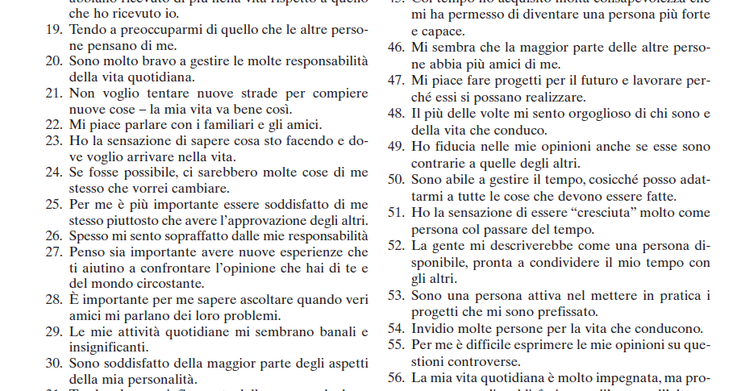
Scala basata su tale modello di benessere, validata in italiano
(Psychological Well-Being Scale, 84 items) fonte: https://www.google.com/url?sa=t&rct=j&q=&esrc=s&source=web&cd=&ved=2ahUKEwjwwZPl5u3sAhWPLewKHd5-DEUQFjAPegQIDxAC&url=https%3A%2F%2Felearning.uniroma1.it%2Fmod%2Fresource%2Fview.php%3Fid%3D136642&usg=AOvVaw30U8Bh9dKecLZhh8XjUmIA
Psicologia positiva
Benessere psicologico secondo Ryff, Waterman e collaboratori (1995-2008)
Si fonda su 6 dimensioni:
1.Accettazione di sé
2.Avere buoni legami
3.Autonomia
4.Padronanza ambientale
(scegliere o creare un ambiente
di vita adatto a sé)
5.Possedere uno scopo
nella vita
6.Crescita personale
(ottica futura,
confrontarsi con nuove sfide,
occasioni di crescita)

Slide 14
Psicologia positiva
Flow, l’esperienza ottimale essenza della felicità, visione eudaimonica (Csikszentmihalyi)
«È lo stato in cui una persona è così impegnata in un’attività che nient’altro sembra importante»
Implica:
-altissimi livelli di concentrazione sull’attività che si sta svolgendo
-i problemi e qualsiasi altro pensiero al di fuori di quell’attività sono irrilevanti
-non rendersi conto del tempo che passa mentre si svolge quell’attività
-il miglior stato emotivo possibile
https://www.youtube.com/watch?v=VdZFVrVB7yQ Mihaly Czikszentmihalyi Conferenza sull'Esperienza di Flow

Slide 15
Alcune caratteristiche della persona positiva:
Capace di esperienze ottimali (flow)
Dà un senso alla propria vita, esprimere il proprio potenziale
Autostima:
il soggetto si stima, sente di avere il controllo sulla propria vita e attività (all’opposto dell’atteggiamento di impotenza appresa, o learned helplessness), utilizza l’umorismo, la capacità di anticipare gli eventi e l’altruismo come strategie di coping (Vaillant 2000).
Estroversione:
porta il soggetto a crearsi una rete di supporto sociale, fino alla possibilità di rendersi utile per gli altri (es. volontariato)
Psicologia positiva

Slide 16
Alcune caratteristiche della persona positiva:
Ottimismo:
l’ottimismo realistico consente di fissare e perseguire obiettivi, avere fiducia nel futuro, vivere più a lungo delle persone pessimiste (studi longitudinali, Maruta et al. 2000)
L’ottimismo nella prospettiva della psicologia positiva. https://www.youtube.com/watch?v=gQ--hWIZL5E
Speranza
Autoefficacia
Capacità di coping funzionali
Psicologia positiva

Slide 17
Coping
Sindrome generale di adattamento (Selye, 1976): reazione allo stress
  Fase di allarme e mobilitazione delle energie
  Fase di resistenza: fronteggiamento dello stress.
  Fase di esaurimento delle risorse dell’individuo: Si manifesta se la fase di resistenza è inadeguata a fronteggiare lo stress e si manifesta sotto forma di disturbi di varia natura (psicosomatici, psichici, organici)
Psicologia positiva

Slide 18
Coping
STRESS
Eustress = attivazione psicofisica della persona che risponde in modo costruttivo a un evento che chiama in causa le sue energie, porta a mettere in atto strategie di adattamento e fronteggiamento
Distress = attivazione psicofisica prolungata che, in quanto prolungata, porta effetti negativi a livello psicofisico (anche a livello del sistema immunitario, insorgenza di malattie come allergie e artrite, peggioramento di malattie preesistenti, es. metastasi)
Psicologia positiva

Slide 19
Coping
COPING: fronteggiamento dell’evento stressante attraverso
-valutazione primaria dell’evento come sfidante/minaccioso (appraisal o coping primario)
-valutazione secondaria delle risorse personali a disposizione (appraisal o coping secondario)
-ulteriore valutazione degli esiti delle strategie messe in atto (reappraisal)
Stili di coping:
-emotion-focused: fronteggiare lo stress influendo sulla valutazione dello stressor, cui segue un maggiore controllo emotivo; orientato a una modifica del vissuto emotivo negativo
-problem-focused: fronteggiare lo stress modificando lo stressor, mettendo in atto un piano d’azione (scelta operata quando il problema è percepito come modificabile)
Psicologia positiva

Slide 20
approfondimento
un’ulteriore classificazione dei tipi di coping
  Echelle Toulousaine de Coping questionnaire (ETC) (Tap, Esparbès et al. 1993; Italian validation by Depolo and Guglielmi 2000) basata su 4 strategie di fronteggiamento delle difficoltà:
    Ritiro: non pensare al problema; evitare situazioni difficili e impegnarsi in quelle non difficoltose;
    Rifiuto: fare finta che il problema non esista; difficoltà ad esprimere l’aspetto emotivo del problema (alessitimia)
    Sostegno sociale: chiedere aiuto e consiglio a chi si ritiene essere più competente; condividere le proprie esperienze con gli altri; confrontarsi con gli altri per contenere il proprio stress e le proprie paure;
    Controllo: agire per superare il problema: fissare degli obiettivi, coordinare le attività in vista degli obiettivi; evitare il panico e mantenere la calma.
Modalità evitante
Modalità approcciante

Slide 21
Dal coping alla resilienza
COPING HARDINESS = capacità di resistere allo stress
Caratteristiche della persona con hardiness
Impegno (committment): impegnarsi in attività ritenute importanti e significative per il soggetto
sensazione di sfida (challenge): vedere il cambiamento come una componente essenziale della vita, intendendola come un’occasione sfidante di crescita
Sensazione di controllo (control): percepire se stessi come capaci di influenzare la propria vita
La hardiness è funzionale alla resilienza
Psicologia positiva

Slide 22
Psicologia positiva
Resilienza: capacità di affrontare gli eventi traumatici e stressanti, superarli e continuare a svilupparsi aumentando le proprie risorse con una conseguente riorganizzazione positiva della vita
Fattori di rischio: evento traumatico (lutto, maltrattamenti, calamità naturali, divorzio ecc.)
Fattori protettivi : risorse personali che servono all’individuo a fronteggiare l’evento traumatico. Sono di tipo sociale (rete sociale e familiare a sostegno del soggetto: coesione familiare, competenza sociale, relazioni sociali significative, integrazione sociale), psicologico (fattori protettivi individuali)
La resilienza nella prospettiva della psicologia positiva. Presentazione di Andrea Fianco: https://youtu.be/aRMDP1GicsI

Slide 23
Fattori individuali protettivi della resilienza
Autoefficacia
Autostima
Humor
Fattori protettivi
Individuali
Consapevolezza emotiva
Empatia
Indipendenza
Ottimismo
Sensazione di controllo – locus of control interno
Capacità analitica e di pianificazione
Psicologia positiva

Slide 24
Psicologia positiva
La resilienza nella prospettiva della psicologia positiva. Presentazione di Andrea Fianco: https://youtu.be/aRMDP1GicsI

Slide 25
Psicologia positiva
resilienza
Caratteristiche della persona resiliente (da studi basati su osservazioni o self-report anche di tipo longitudinale):
Le persone resilienti sono anche curiose, aperte a situazioni nuove, hanno alta emozionalità positiva, sono accomodanti, gentili, indipendenti, hanno una sensazione di controllo sulla propria vita, sanno sfruttare al meglio gli aspetti positivi delle situazioni, sono ottimiste, fanno ricorso all’umorismo, hanno una rete sociale di supporto capace di sostenerle (sia con umani sia con animali da compagnia).
interventi di psicologia positiva orientati alle emozioni positive
Es. interventi pet-therapy
Es. interventi clownterapia

Slide 26
approfondimento
Resilienza: porta a un neo-sviluppo positivo del sé, dato dalla capacità di riorganizzare la propria identità in seguito a un evento traumatico/stressante, implica delle strategie di coping, ma non si identifica solo con il coping. Superata la fase di turbamento, provocata dall’evento, si giunge a uno stato di equilibrio e benessere interiore, inteso come armonia.
La desilienza porta a un neo-sviluppo negativo del sé, da cui psicosi, intesa come profonda alterazione dell'equilibrio interiore, e sviluppo di nevrosi, cioè disturbi psichici, intesi come sviluppi negativi del sé dovuti a un errato confronto con il trauma; in fondo sono delle forme patologiche di coping. Già Freud parlava di come il trauma determini le nevrosi, cioè i disturbi.
Resistenza: si affronta il problema, ma permane fisso il concetto identitario di sé, cioè non c'è un investimento positivo su di sé che porta al cambiamento (il neo-sviluppo). Il coping è tipico della resistenza, oltre che della resilienza.
Desistenza: La desistenza porta a un disinvestimento nei confronti di se stessi, al fine di mantenere lo status quo dell'interiorità del soggetto.
Resistenza e resilienza hanno connotati positivi (la seconda da preferire alla prima) mentre desilienza e desistenza hanno connotati negativi, nel senso che non portano a superare il trauma.

Slide 27
Coping:
Esame e valutazione delle capacità di fronteggiamento dello stress
Stress: risposta allo stressor;
stato di tensione psico-fisica attivata da uno stressor;
Può minacciare la sopravvivenza e il benessere o può stimolare delle risposte di adattamento
Benessere
Resilienza
Valutazione dello stressor
Psicologia positiva
Stressors: eventi stressanti/ traumatici
-cataclismici; personali; ambientali o fatiche quotidiane

Slide 28
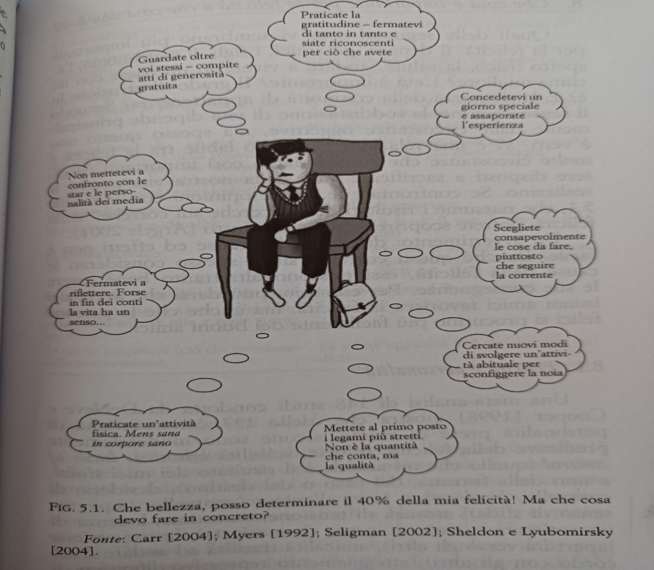
Gestire il proprio benessere- Immagine tratta dal testo «La scienza della felicità» di Isen (2015)
Psicologia positiva

